Slide 1



¡BIENVENIDOS!
Residentes de Ocean Hill Apartments
REUNIÓN DE SOCIOS
PACT
Introduciendo la Nueva Administración de la Propiedad
&
Logística de la Preparación para la Construcción
Jueves, 26 de Junio del 2025
Centro Comunitario de Ocean Hill Apartments
@ 305 MacDougal Street, Brooklyn, NY 11221

Slide 2
Quienes Somos
Generalidades de PACT
Introduciendo a Wavecrest Management
El Equipo de Preservation Logistics
Poniéndolos Al Día
Preparándose para la Construcción
      Manteniendo Actualizados a los Residentes
      ¿Dónde me Quedaré Durante la Construcción?
      Preparación de los Inquilinos
      Calendario de Construcción
      Reubicación Temporal
      Preguntas y Respuestas
Agenda del Día de Hoy

Slide 3

QUIENES SOMOS

Slide 4
GENERALIDADES DE PACT

Slide 5
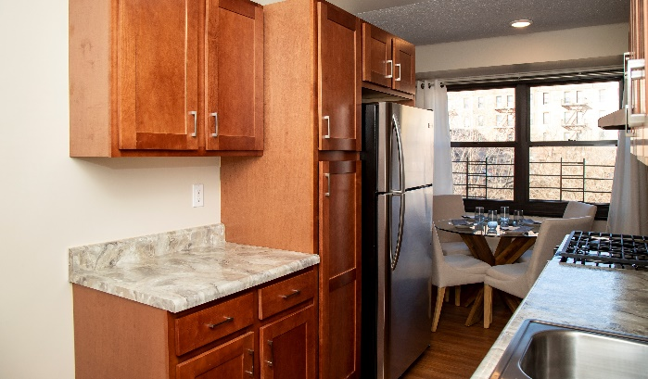
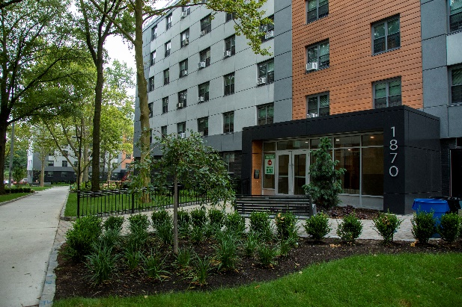
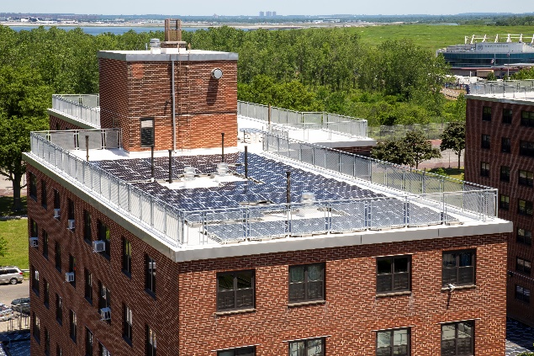
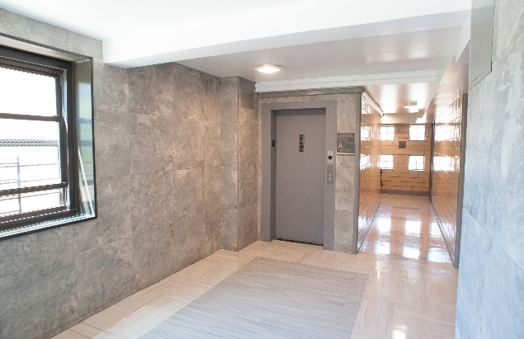
¿Qué es PACT?
Inversiones y Mejoras de PACT
NYCHA necesita $78.3 mil millones para renovar y modernizar por completo sus viviendas, pero el gobierno federal ha suministrado solo una parte del financiamiento necesario.
A través de PACT, los desarrollos se incluyen en la Demostración de Asistencia de Rentas (RAD, Rental Assistance Demonstration) y se convierten en un programa más estable y financiado federalmente llamado Sección 8 Basado en el Proyecto (“Project-Based Section 8”).
PACT abre fondos para poder completar reparaciones extensivas, a la vez que mantienen las viviendas permanentemente accesibles económicamente y asegura que los residentes tengan los mismos derechos básicos que poseen en el programa de viviendas públicas.
Apartamento renovado en Twin Parks West
Mejoras en el Sitio de Baychester
Techo reparado y sistema de paneles solares en Ocean Bay (Bayside)
Entrada renovada de un edificio en Ocean Bay
(Bayside)

Slide 6
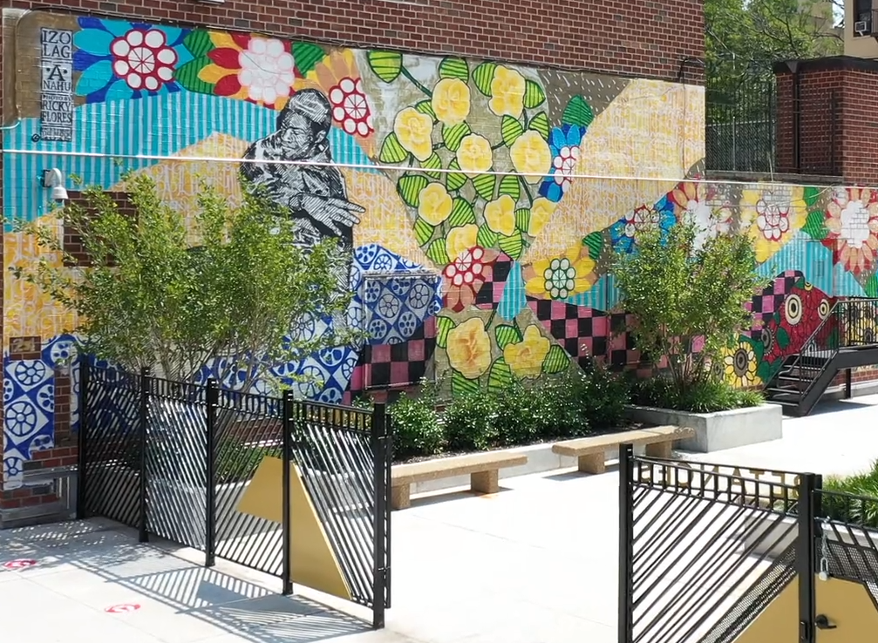
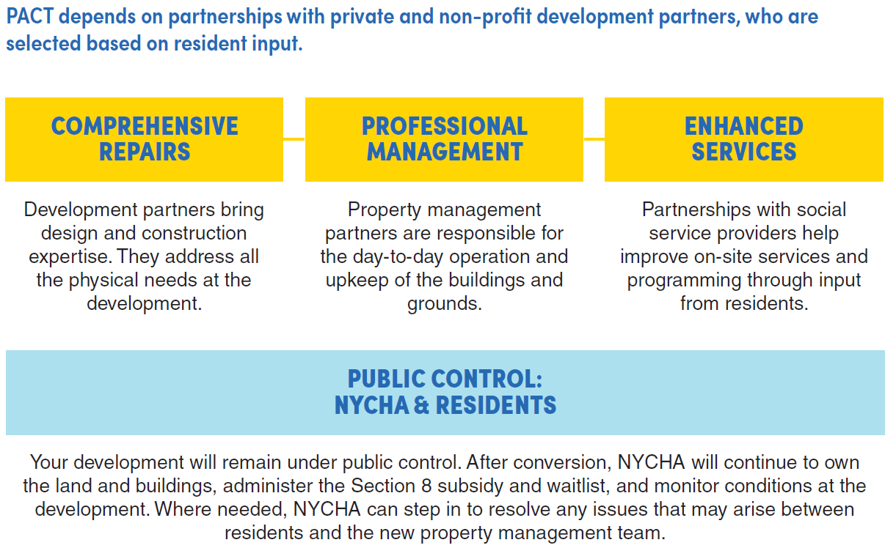
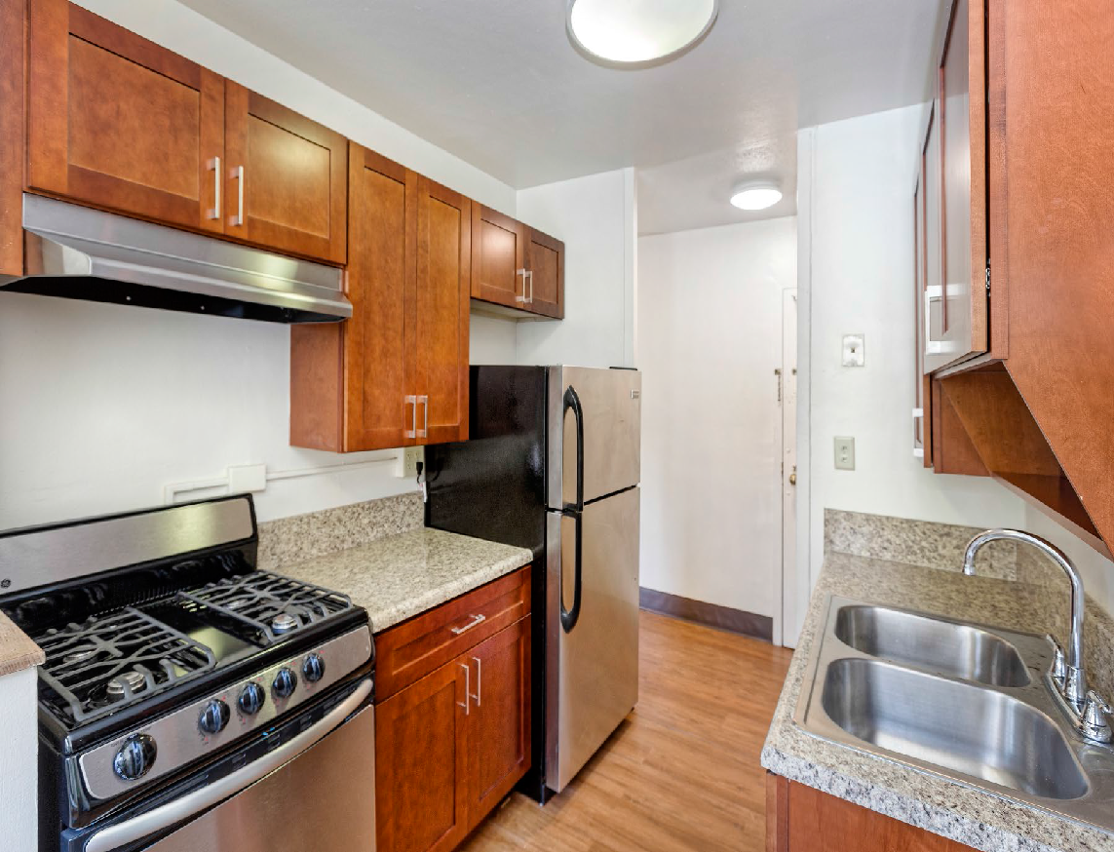
Cómo Funciona PACT
PACT depende de asociaciones con socios de desarrollo en el sector privado y sin fines de lucro, quienes son seleccionados basándose en la retroalimentación de los residentes.
REPARACIONES
INTEGRALES
ADMINISTRACIÓN PROFESIONAL
SERVICIOS MEJORADOS
Los socios de desarrollo traen experiencia en diseño y construcción. Abordan todas las necesidades físicas en el desarrollo.
Los socios de administración de propiedades son responsables de la operación cotidiana y el mantenimiento de los edificios y las instalaciones.
Las asociaciones con proveedores de servicios sociales ayudan a mejorar los servicios en el sitio y programación a través de la retroalimentación de los residentes.
Betances
CONTROL PÚBLICO:
NYCHA Y RESIDENTES
Su desarrollo permanecerá bajo el control público. Después de su conversión, la NYCHA continuará teniendo posesión del terreno y edificios, administrará el subsidio y lista de espera bajo la Sección 8 y monitoreará las condiciones en el desarrollo. Donde sea necesario, la NYCHA puede intervenir para resolver cualquier problema que pueda surgir entre los residentes y el nuevo equipo de administración de la propiedad.
Ocean Bay (Bayside)
* PACT usa la Demostración de Asistencia de Renta (RAD), la cual fue diseñada para asegurar que los desarrollos pasen al programa bajo la Sección 8, los hogares permanecen asequibles permanentemente, y los residentes tienen los mismos derechos básicos que poseen en el programa de viviendas públicas.

Slide 7
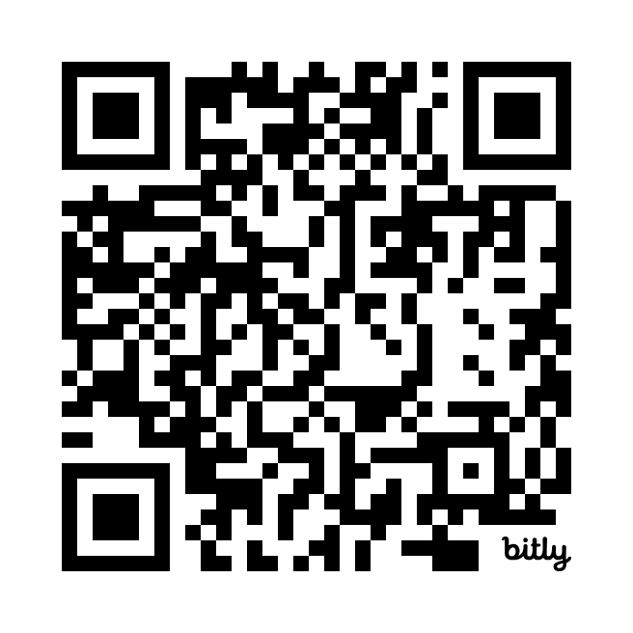
Protecciones de Residentes de PACT
CÁLCULO DE LA RENTA
Los residentes continúan pagando 30% de su ingreso del hogar bruto ajustado hacia la renta.*
RENOVACIÓN AUTOMÁTICA DE RENTA
Las viviendas firmarán un nuevo arrendamiento bajo la Sección 8 de PACT; que emula un arrendamiento de Vivienda Pública; se renueva automáticamente cada año y no puede ser rescindido excepto por causas justificadas.
ORGANIZACIÓN DE RESIDENTES
Los residentes continúan teniendo el derecho a organizarse, y las asociaciones de residentes recibirán $25/unidad en el financiamiento de la Actividad de Participación de los Inquilinos (TPA, “Tenant Participation Activity”).
*Pueden aplicar excepciones a viviendas que pagan una renta fija; si son participantes de inquilinos basados en la Sección 8; son una familia mixta según lo defina el HUD; o quienes hayan firmado un arrendamiento de vivienda no pública por encima de sus ingresos.
AUDIENCIAS DE QUEJAS
Los residentes continúan teniendo el derecho de iniciar audiencias de quejas con un mediador tercero.
REUBICACIÓN TEMPORAL
Las mudanzas temporales puedan ser necesarias en algunos casos, debido a la magnitud del trabajo de construcción. Los residentes tienen el derecho de regresar a su apartamento original después de que las renovaciones estén completas y el socio de PACT pagará por cualquier gasto de empaque y mudanza.
TARIFAS Y CARGOS
Los residentes no tienen que pagar ninguna tarifa, cargo o gastos de servicios públicos adicionales que sean mayores que lo que pagan actualmente.
CREACIÓN DE TRABAJO
Se le requiere al socio PACT el apartar 25% de todas las horas de trabajo para los residentes de NYCHA que buscan empleo en el área de construcción o administración de propiedades
ELEGIBILIDAD BAJO LA SECCIÓN 8
Las reglas federales prohíben la reexaminación de las viviendas actuales para su elegibilidad bajo la Sección 8. Esto significa que todas las viviendas existentes que viven en el desarrollo calificarán automáticamente para el programa de la Sección 8 Basado en el Proyecto sin importar de su elegibilidad de ingresos, antecedentes criminales e historial crediticio.
TAMAÑO APROPIADO
Todas las viviendas que están sobre o sub habitadas deberán moverse a un apartamento de tamaño apropiado cuando una se vuelva disponible dentro de su desarrollo Este es un requisito de las Viviendas Públicas y bajo la Sección 8.
Para información más detallada, por favor escanee el Código QR o visite la página de Recursos de los Residentes en nuestro Sitio Web de PACT en:
on.nyc.gov/nycha-pact
Notes:
Tal como mencioné antes, el HUD requiere que preservemos todos los derechos y protecciones que actualmente disfrutan como residentes de viviendas públicas. Estas son algunas de las protecciones clave para los residentes sobre las que nos preguntan con más frecuencia.
Número uno, su alquiler no cambiará como resultado de este programa. La renta se seguirá calculando al 30% de los ingresos de su hogar, con las mismas deducciones para gastos de salud y cuidado infantil.
No se espera que usted pague ninguna tarifa adicional, ya sea por electricidad, gas o un electrodoméstico, mayor de lo que paga actualmente.
Todas las personas que estén en un hogar existente y autorizado calificarán automáticamente para el programa de la Sección 8, independientemente de sus ingresos.
Usted tendrá que firmar un nuevo contrato de arrendamiento, que se renueva automáticamente y se basa en su contrato de arrendamiento actual de la NYCHA, y no se puede rescindir excepto por una Causa Justificada.
Como parte de este programa, se espera que todos los hogares se muden a un apartamento del tamaño adecuado para su familia cuando haya uno disponible.
Si usted se requiere una mudanza temporal, se le proporcionará apoyo para empacar y los gastos de mudanza estarán completamente cubiertos.
Al igual que hoy, podrá agregar familiares inmediatos a su contrato de arrendamiento y tendrán derecho a heredar su apartamento.
Existe un proceso similar de audiencia de quejas.
Y por último, este proyecto estaría sujeto al programa de la Sección 3 del HUD, que requiere que un porcentaje de todas las horas de trabajo, ya sea en construcción o administración de propiedades, se reserven para los residentes de NYCHA.

Slide 8






Sus Socios de PACT
Equipo de Desarrollo
  Administración de la Propiedad
Contratista General
Participación de Residentes
Socio Sin fines de Lucro
&
&

Slide 9
INTRODUCIENDO A WAVECREST

Slide 10
Quienes Somos
En Wavecrest Management, sabemos que entender las necesidades de nuestros residentes nos ayuda a brindar los servicios y programas necesarios para hacer a nuestra compañía creíble y exitosa.
Wavecrest Management ha operado por más de 40 años en la Ciudad de New York, ha brindado servicios integrales de administración de propiedades con un enfoque en las viviendas asequibles.
Al anticipar las necesidades de nuestros residentes, mientras que brindamos los recursos, herramientas y apoyo para el éxito, los edificios pueden operar a niveles óptimos, y los residentes ven el valor de vivir ahí.
Pero vamos más allá de las construcciones de ladrillo y concreto para nuestros residentes…
Creamos viviendas para individuos y familias
Creamos estabilidad y una vida saludable
Brindamos programas educativos
Creamos trabajos y oportunidades de equidad de ingresos
Brindamos servicios sobresalientes y generamos confianza a través de nuestro trabajo

Slide 11
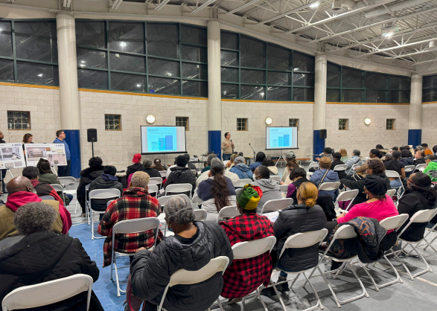


Nuestra Experiencia – En Resumen
Con más de 40 años de experiencia con más de 30,000 unidades bajo administración a lo largo de los cinco distritos, condados de Nassau y Westchester
Número de propiedades: 450
Número de residentes servidos: Más de 100,000
Supervisa un personal de más de 650 personas de mantenimiento
Más de 200 miembros de personal que brindan servicios de administración completos
Servicios de Wavecrest Management
Administración de Propiedades
  Contabilidad
  Legal
  Cumplimiento
  Reparaciones
  Seguros
  Solicitudes
Desarrollo
Servicios de créditos fiscales/HUD y Sección 8:
  Arrendamiento
  Cumplimiento
  Solicitudes

Slide 12

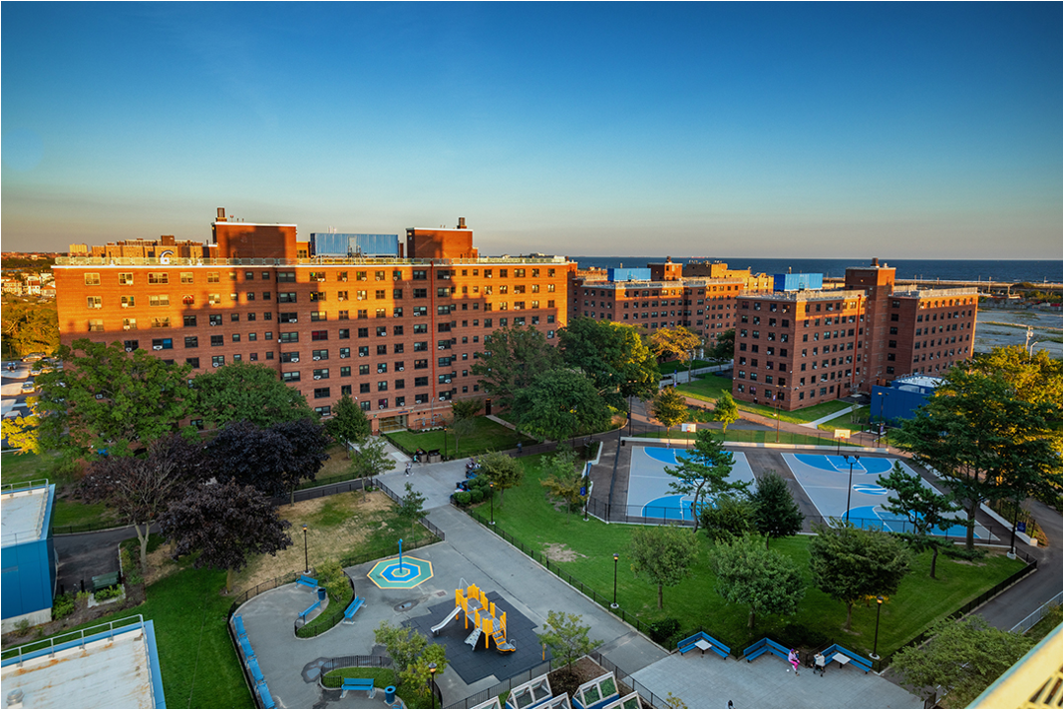
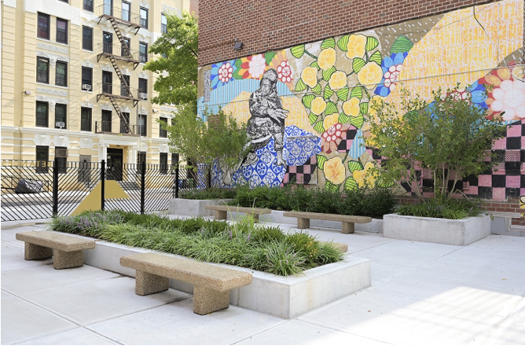
Nuestra Experiencia con PACT
Una de las compañías de administración de propiedad experimentadas en PACT
Aproximadamente 10,000 Unidades de la Sección 8 Basados en el Proyecto
Ubicación del Proyecto | Número de Unid.
Ocean Bay Bayside – Far Rockaway, Queens | 1,395
Betances Houses – Mott Haven, Bronx | 1,088
Williamsburg Houses – Williamsburg, Brooklyn | 1,620
Eastchester Gardens – Pelham Gardens, Bronx | 1,850
Boston Secor, Boston Road Plaza, Middletown Plaza (BBM) – Northeast Bronx | 1,600
Bushwick Hope Gardens | 1,321
PACT Renaissance Collaborative – Manhattan Bundle | 1,718

Slide 13
EL EQUIPO DE
PRESERVATION LOGISTICS

Slide 14



Quienes Somos
Preservation Logistics ha estado realizando servicios de comunicación y reubicación de residentes
Nuestros Coordinadores de Residentes están dedicados en asegurar la participación activa, comodidad y seguridad de los residentes durante la construcción/reubicación
Experiencia con NYCHA PACT
Boston Secor, Boston Road Plaza, Middletown Plaza
Nuestra Ubicación: 150 Malcolm X Blvd., Apt 1K
Contáctenos al Número: (917) 487-8473

Slide 15
En lo Que Asistimos
A cada residentes se le asignará un Coordinador de Residentes, quien brindará apoyo en las siguientes áreas:
Mantener a los residentes informados sobre los planes de construcción actuales
Confirmar la disponibilidad de los residentes para el trabajo de construcción programado
Asistir a los residentes para asegurar acomodaciones razonables
Comunicar cualquier preocupación relacionada con la construcción a ETC, el contratista general del proyecto
Asistir a los residentes con la preparación de la próxima construcción
Brindar opciones de almacenamiento para sus pertenencias
Coordinar el proceso de mudanza para reubicaciones temporales
Conectar a los residentes con recursos esenciales a través de la asociación con Bedford Stuyvesant Restoration Corporation

Slide 16
Su Papel en el Proceso
Brindar acceso cuando se le solicite para el trabajo de construcción
Preparar su unidad para la próxima construcción
(por favor infórmele a su coordinador por anticipado si usted necesita asistencia)
Asistir a las reuniones de los residentes para mantenerse actualizado y hacer cualquier pregunta
Mantenerse informado al leer todos nuestros avisos

Slide 17
PONIÉNDOLO AL DÍA

Slide 18
Hitos y Próximos Pasos
Reunión de Introducción de los Socios de PACT
Taller de Diseño Charrette de Baños y Cocinas
Taller de Paisajismo, Servicios Sociales y Gestión de Residuos
Taller de Diseño de Interiores y Espacios Comunes
Reunión de Firma de Arrendamiento
Finalización de Unidad Modelo (Conducción de varios recorridos)
¡Algunos eventos divertidos!
HITOS COMPLETADOS
DONDE ESTAMOS AHORA
Firma de los Contratos de Arrendamiento
Introduciendo a la Administración de la Propiedad
Preparación para la Construcción
LO QUE SIGUE
Reunión de transferencia bajo Sección 8, diseño final y servicios sociales
Cierre – Verano
Inicia la Construcción
Noticias y Actualizaciones Continuas

Slide 19
Preparándose para la
Construcción

Slide 20
MANTENIENDO A LOS RESIDENTES AL DÍA

Slide 21

Avisos
Durante las fases de construcción y reubicación, a los residentes se les notificará por anticipado de cada fase de trabajo. Esto incluye trabajos invasivos y/o no invasivos, interiores y/o exteriores, al igual que a nivel de edificio o trabajo específico en la unidad.
Cuando sea posible, los residentes recibirán aviso de al menos 30 días de anticipación, con un preaviso mínimo de 7 días previo a cualquier actividad programada.
Las notificaciones de emergencia se publicarán tan pronto como sea posible, asegurando un tiempo mínimo de notificación de 24 horas

Slide 22

Métodos de Avisos
Publicaciones en las Puertas: Los avisos/cartas/
volantes se adherirán a su puerta o se colocarán en una lamina protectora colgada en el llavín de la puerta.
Entrega a Mano: Los avisos/volantes/cartas se entregan directamente al residente.
Áreas Comunes: Los avisos/volantes/cartas generales no específicos a una unidad se publicarán en todas las áreas públicas.
Visitas a las Unidades: Los coordinadores visitarán a los residentes en su hogar para explicar una próxima construcción y/o confirmar su disponibilidad.
Teléfono/Texto/Correo Electrónico: incluyendo contactar a los contactos de emergencia y/u otras personas anotadas en su expediente (por favor asegúrese que su coordinador tenga su información de contacto actualizada).

Slide 23
¿Dónde Me Quedaré Durante la Construcción?

Slide 24

Planes de Renovación
Inquilino en Su Lugar
La construcción toma lugar en su unidad entre las 8:00 am – 5:00 pm.
Las salas de hospitalidad estarán disponibles para su uso mientras la construcción esté en curso.
Usted puede regresar a su unidad cada día después de las 5:00 pm. Dependiendo del tipo de trabajo que se está realizando, también tendrá la opción de permanecer en su unidad durante la construcción.
La duración total estimada de construcción es menor a 30 días.

Slide 25
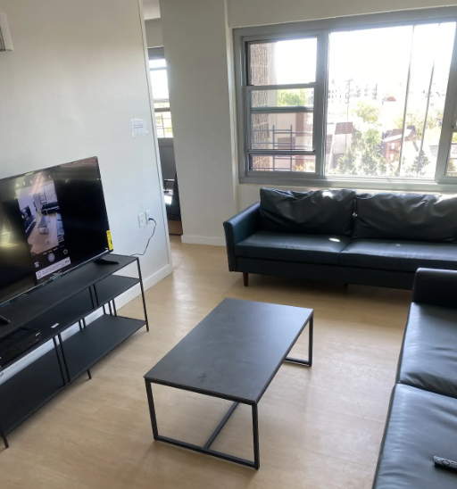
Salas de Hospitalidad
Salas completamente amuebladas desde las 8:00 am hasta las 5:00 pm en su desarrollo
Sala, comedor, cocina completamente equipada, WiFi y Cable

Slide 26
PREPARACIÓN DE LOS INQUILINOS

Slide 27




Preparación para la Construcción con Inquilinos en Su Lugar
A usted se le brindarán recursos para empaque y mudanza.
Su Coordinador de Resientes le notificará con 21 días de anticipación de su fecha de inicio programada de construcción.
Empiece a empacar todos los artículos no esenciales o artículos que muy probablemente no usará durante el tiempo que su unidad esté en construcción.
Siéntase en la libertad de empacar por anticipado a su preaviso de 21 días.

Slide 28

Preparación para la Construcción con Inquilinos en Su Lugar
Artículos Esenciales
vs.
Artículos No Esenciales
Los Artículos Esenciales permanecerán en su apartamento para su acceso y uso a lo largo de la construcción.
Los Artículos No esenciales deben ser empacados y colocados en un lugar de almacenamiento temporal.

Slide 29





Que Debo Empacar – Artículos No Esenciales
ORNAMENTOS: ESTATUAS, FOTOGRAFÍAS, ARTE, ALMOHADAS DECORATIVAS, ALFOMBRAS
ROPA Y ZAPATOS QUE NO SON DE LA TEMPORADA
ROPA BLANCA Y TOALLAS: CUALQUIER CANTIDAD QUE NO SE ESPERA QUE SE USE POR UN PERIODO MAYOR A 30 DÍAS
PLATOS Y UTENSILIOS: CUALQUIER CANTIDAD QUE NO SE ESPERA QUE SE USE POR UN PERIODO MAYOR A 30 DÍAS
ARTÍCULOS DE NIÑOS Y MASCOTAS: CUALQUIER CANTIDAD QUE NO SE ESPERA QUE SE USE POR UN PERIODO MAYOR A 30 DÍAS
Los artículos no esenciales se colocarán en un lugar de almacenamiento temporal
Dependiendo en el tamaño de algunos muebles, se les puede requerir que vayan al almacenamiento temporal
Se le brindarán recursos de mudanza a usted para asegurar un transporte seguro de sus artículos hasta y de regresos de su unidad de almacenamiento temporal

Slide 30
Que No Debo Empacar – Artículos Esenciales
Identificación, contratos, registros médicos u cualquier artículo crítico.
Artículos valiosos: Joyería, dispositivos electrónicos pequeños o cualquier artículo de alto valor.
Medicamentos: Recetas diarias y medicamentos de emergencia.
Artículos de Aseo: Cepillo de dientes, pasta de dientes, jabón y artículos esenciales de higiene.
Ropa: Algunas mudadas de ropa y artículos apropiados para la temporada.
Necesidades Especiales: Artículos personales para los niños, mascotas o circunstancias únicas. Cargadores: Para teléfonos, computadoras portátiles u otros dispositivos.
Ropa de cama y toallas.
Unos cuantos platos, artículos y utensilios de cocina.
Accesorios y dispositivos personales como carteras, secadora de pelo y planchas para el cabello.
Muebles de la sala: Comedor, mesa, TV (no montado en la pared).
Muebles de comedor: Mesa y sillas.
Muebles de dormitorio: Cama/mueble para dormir y cajas/maletines para ropa y otras necesidades.

Slide 31
CALENDARIO DE CONSTRUCCIÓN

Slide 32
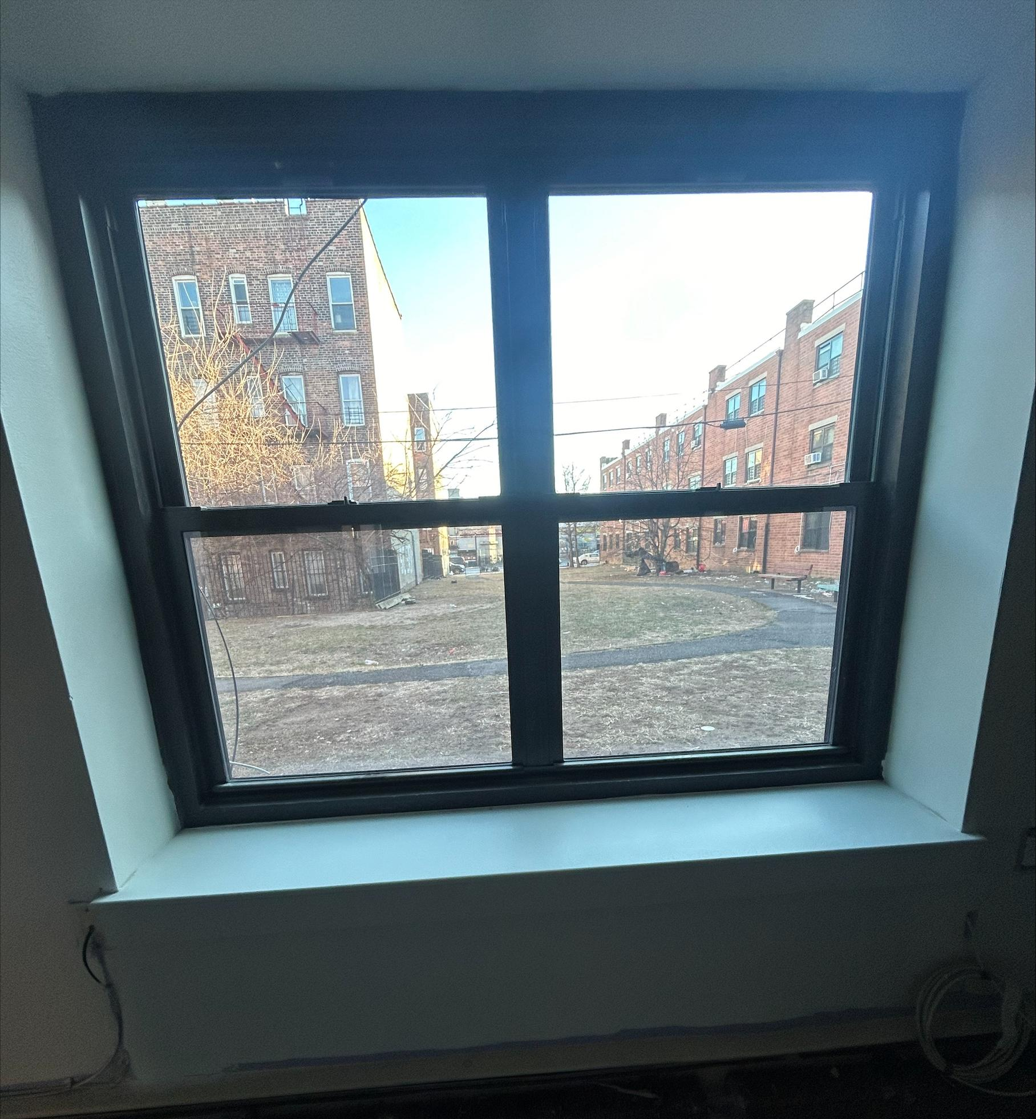
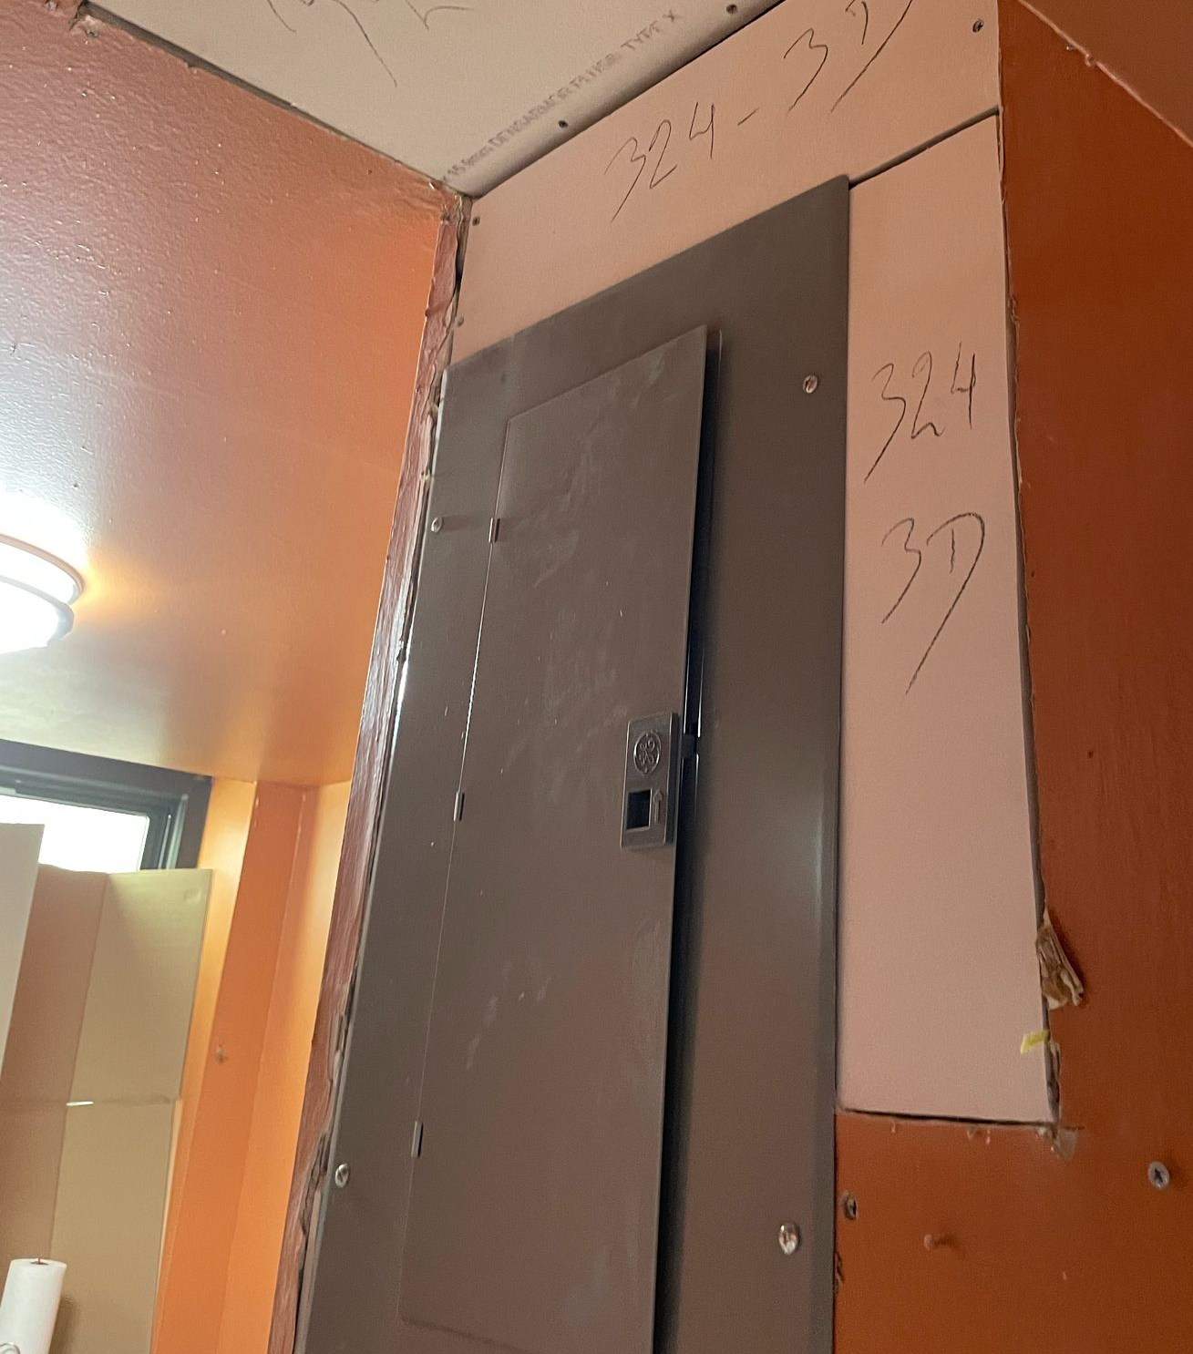
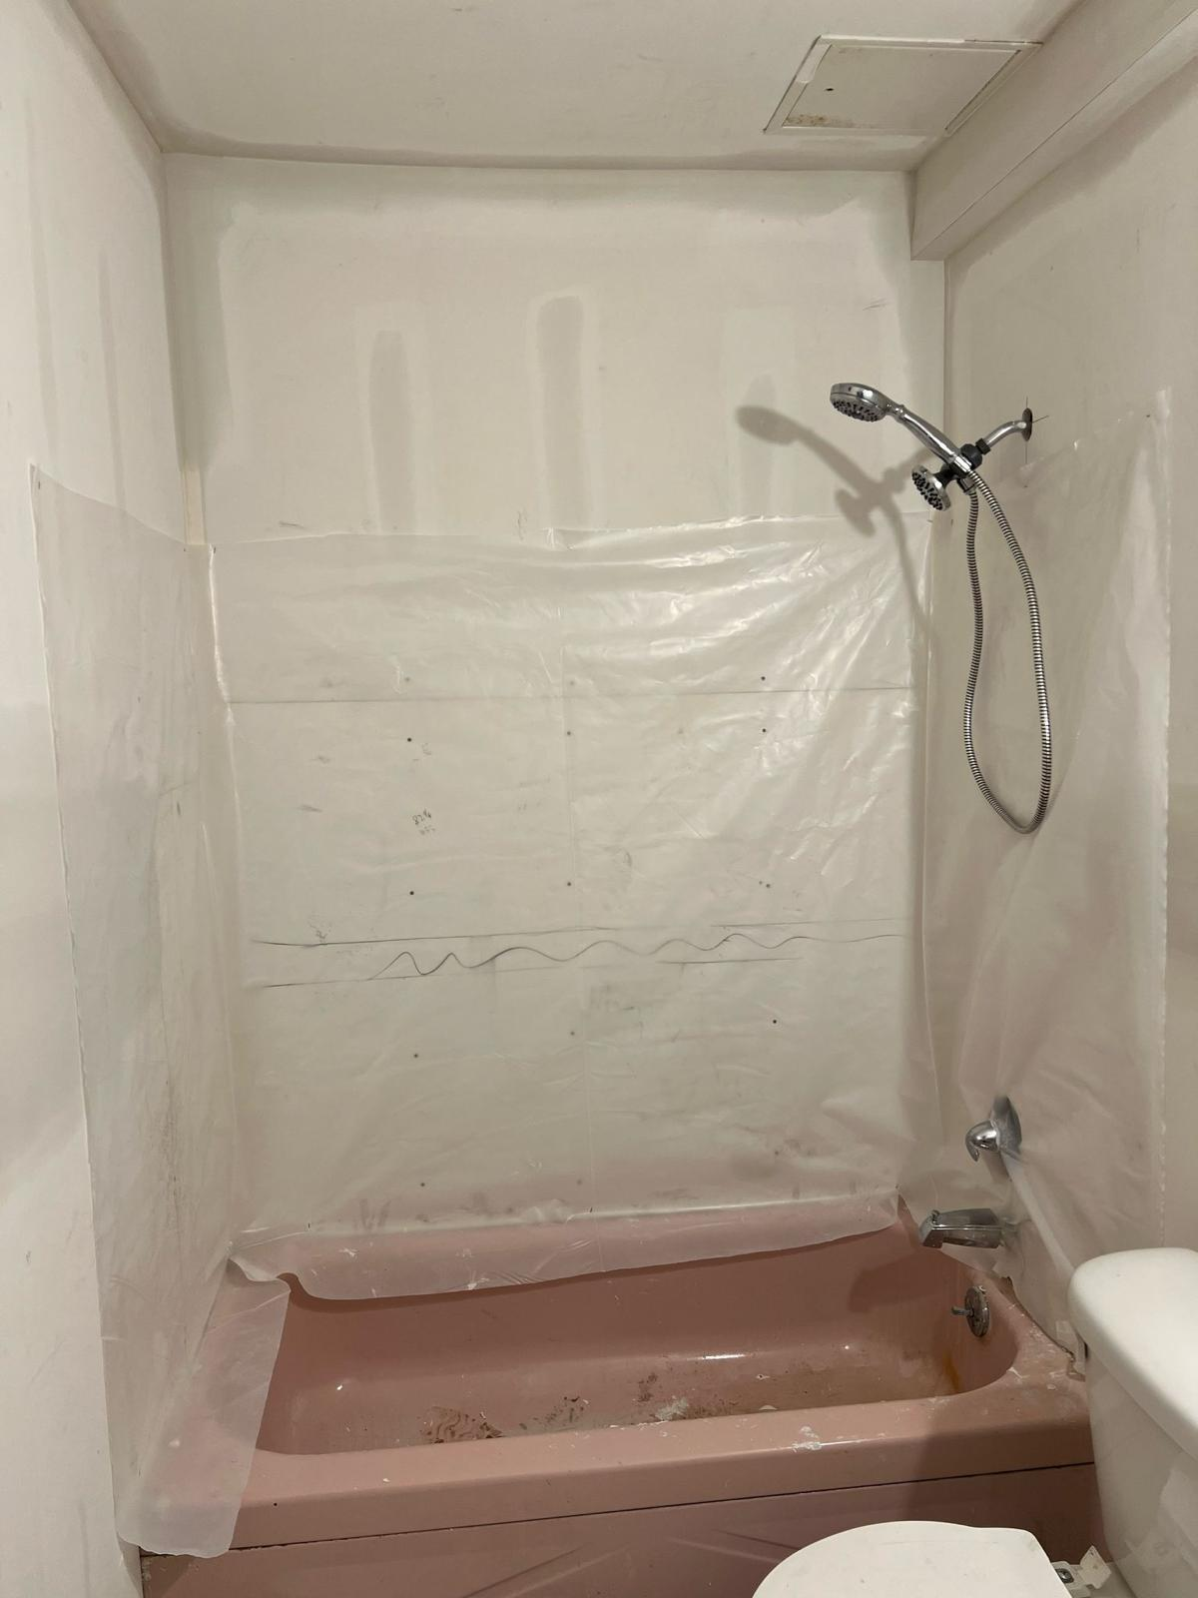
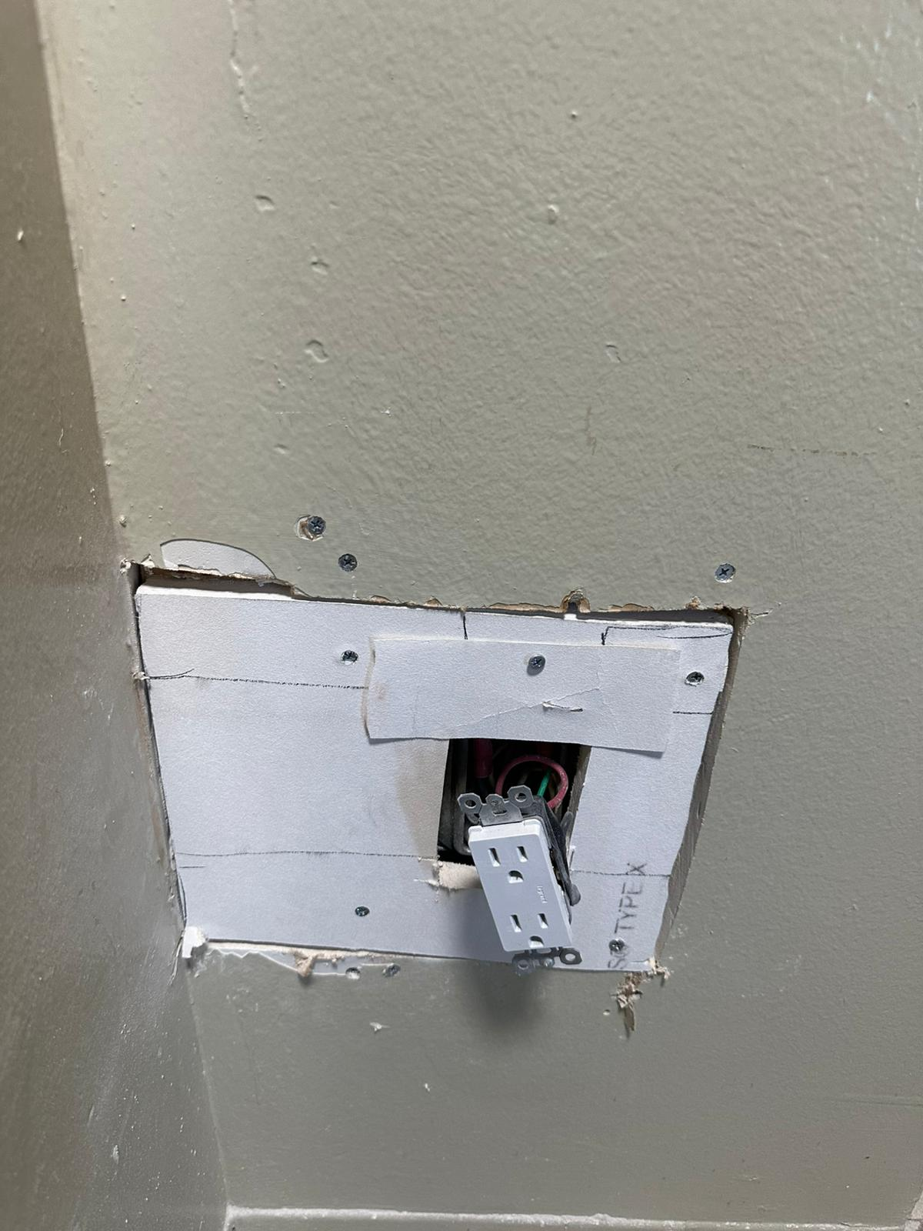
Calendario de Construcción
Día 1
Reemplazo de sus ventanas
Día 2
Detectores de Humo
Accesorios de Iluminación
Circuitos Dedicados
Puerta de Acceso
Días 3 a 5: Baños
Paredes
Bañera
Suelo de Baldosas
Vanidad
Accesorios
Sanitario

Slide 33
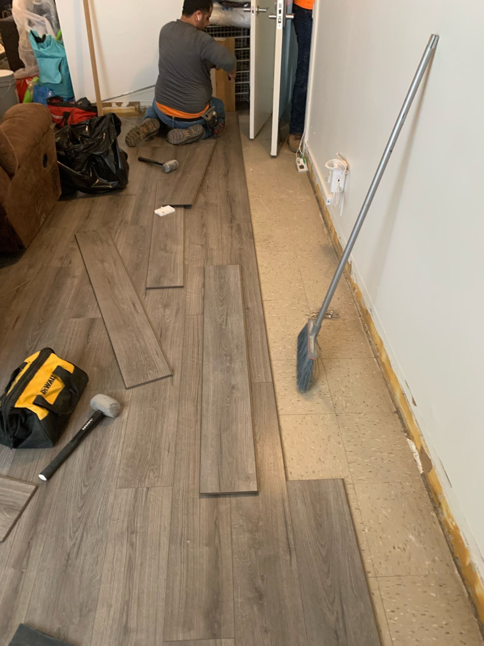
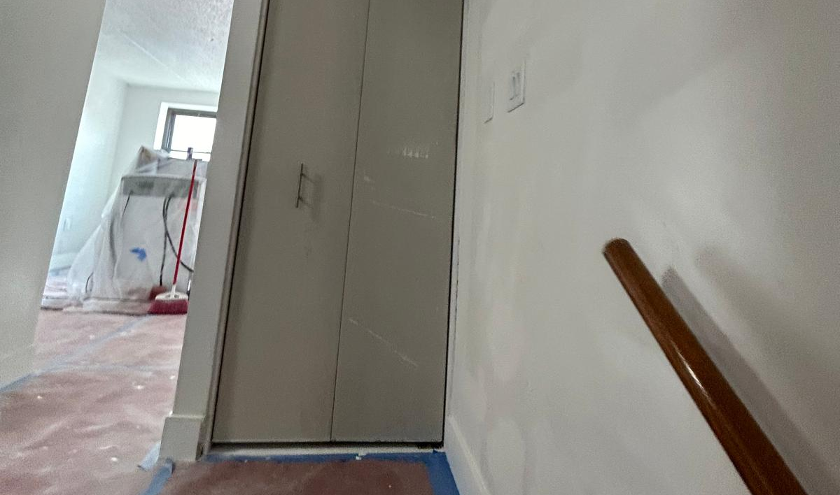
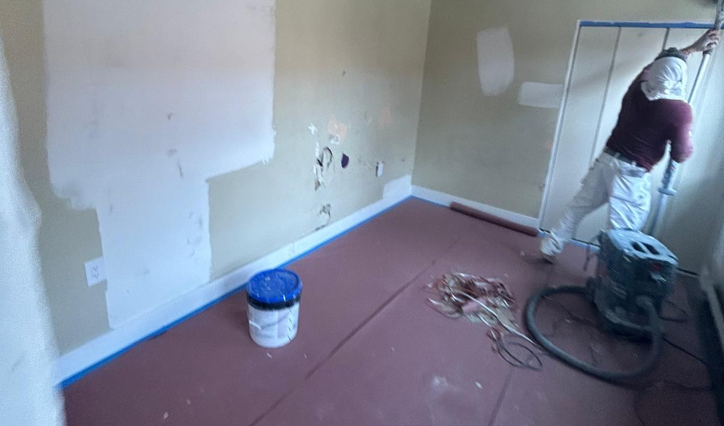
Calendario de Construcción (Continuado)
Días 6 a 9
Cocinas y Pisos
Piso de la Unidad
Encimeras/Mostradores
Gabinetes:
Electrodomésticos: Horno, Refrigerador, Estufa
Días 10 a 12
Pintura
Días 13 a 15
Persianas y Lista de
Verificación

Slide 34
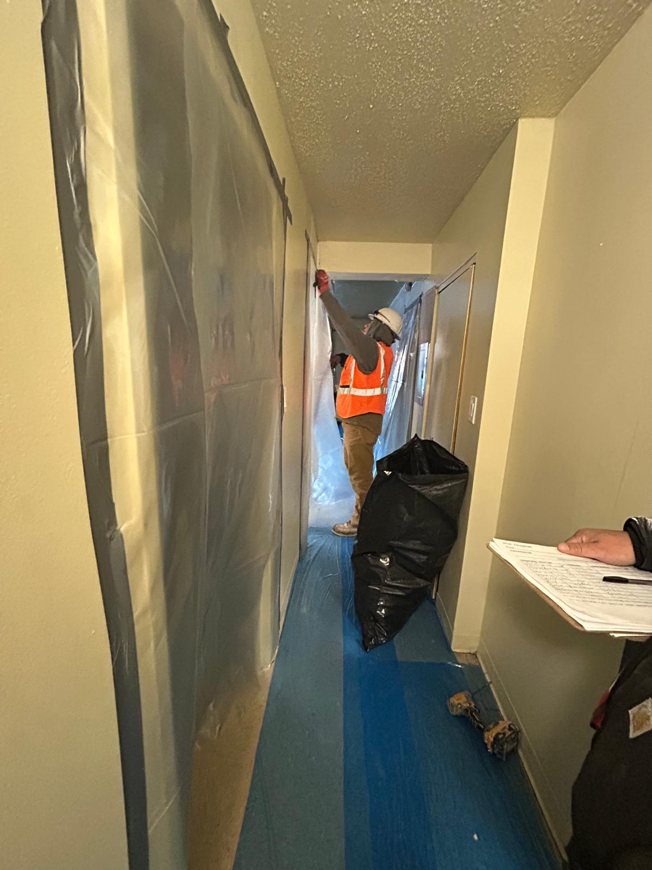
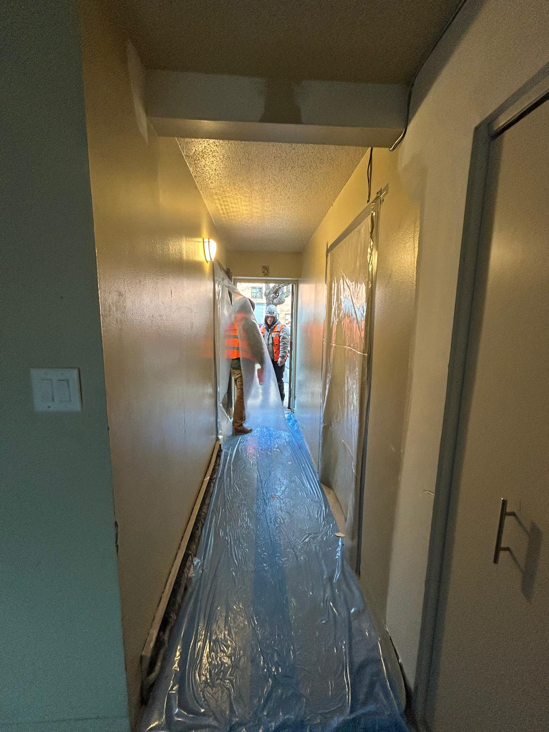
Precauciones de Seguridad
Se toman medidas de seguridad en cada paso para poder asegurar que usted y su familia estén seguros a lo largo de la duración de la construcción.
Colocación de capas de materiales de protección
Pruebas previas para determinar peligros que puedan estar presentes
Limpieza diaria en área de construcción dentro la unidad

Slide 35
REUBICACIÓN TEMPORAL

Slide 36



Reubicaciones Temporales
  Usted y su familia pueden ser reubicaciones potencialmente a una unidad vacante ya finalizada durante la construcción
  Tres Razones para las Reubicaciones Temporales
    Peligros ambientales: Si hay peligros tales como el plomo o asbestos detectado en su hogar, se le ubicará por menos de 5 días mientras se eliminan los peligros.
    Unidades Accesibles: Si su unidad ha sido seleccionada para ser modificada para entradas más grandes, un a ducha para accesibilidad, etc. para acomodar personas con discapacidades, su coordinador trabajará de cerca con ETC para asegurar una fecha de retorno, comunicando todas las actualizaciones en relación a la fecha de retorno para usted.
    Acomodaciones Razonables: Si usted tiene un problema de salud que puede ser impactado por la construcción en su unidad, usted puede solicitar ser reubicado mientras su unidad está en construcción. La reubicación sería menor de 30 días.

Slide 37
Paso I: Notificación
Se le notificará de la fecha de inicio de construcción con una anticipación de 30 a 60 días
Los residentes recibirán la siguiente documentación:
    Aviso de No Desplazamiento
    Aviso de 30 Días
    Instrucciones de Empaque
    Guía de Mudanza del Residente
    Cronograma/Manual de Construcción
  Los Coordinadores de Residentes visitarán cada unidad para confirmar y/o modificar las necesidades/solicitudes de reubicación, discapacidades, mejoras instaladas en la unidad por los residentes, máquinas de lavado, requisitos de exterminación de plagas, preocupaciones ambientales, necesidades de servicios sociales y problemas de reprogramación.

Slide 38
Paso II: Despliegue de Recursos
Partiendo de la información recopilada durante las entrevistas con los residentes o encuestas, los Coordinadores de Residentes referirán a los residentes a varios servicios para abordar los problemas de acceso o resolver condiciones inseguras de vida. Esto incluye pero no se limita a:
  Exterminación de Plagas
  Especialista en la Acumulación Compulsiva (Acaparamiento)
  Trabajadores Sociales
  Beneficios Públicos
  Empaque

Slide 39
Paso III: Reubicación Temporal
  30 día previo a la fecha programada de inicio de construcción, su Coordinador de Residentes se comunicará con usted para informarle de su unidad designada/destino y programará la mudanza, la cual será 1 semana previo a o a más tardar 48 horas (2 días) antes de la fecha de inicio de construcción.
  Los Coordinadores de Residentes facilitarán toda la logística de la mudanza, incluyendo:
      Personal de mudanzas: Se brindará personal de mudanza y empaque profesional
      Almacenamiento: Se identificará y comunicará un espacio específico de almacenamiento a los residentes
      Acceso al buzón de correo, llaves

Slide 40
Paso IV: Durante la Reubicación Temporal
Los Coordinadores de Residentes conducirán seguimientos semanales con los inquilinos reubicados para asegurar que su reubicación está avanzando sin problemas.
Ellos coordinarán simultáneamente con el Contratista General (CG) para poder asegurar que el trabajo de renovación esté avanzando al paso adecuado.
Este proceso de seguimiento paralelo tiene el objetivo de asegurar que los residentes puedan retornar a sus unidades dentro del marco de tiempo programado.

Slide 41
Paso V: Retorno a la Unidad
Los Coordinadores de Residentes facilitarán toda la logística de retorno pero no se limita a:
  Trabajarán de cerca con el CG para asegurar la fecha de retorno
  Comunicarán al residente todas las actualizaciones en relación a la fecha de retorno
  Activarán a los empacadores y al personal de mudanza
  Recuperarán los artículos de los residentes que están en almacenamiento

Slide 42
Building Skills
Building Skills NY (BSNY) es una organización de desarrollo de fuerza laboral en la construcción sin fines de lucro que conecta las personas subempleadas o desempleadas de New York a actividades de entrenamiento en la construcción y oportunidades laborales a lo largo de la Ciudad de New York.
Estaremos trabajando con el programa especial de colocación laboral de BSNY para reducir las barreras de entrada para posibles trabajadores con entrenamiento laboral y oportunidades de colocación laboral tanto en OHSG y otros proyectos a lo largo de la ciudad.

Slide 43


Recursos Disponibles para los Residentes
SOCIOS PACT:
Línea Directa de PACT: (212) 306-4036
Correo Electrónico: PACT@NYCHA.NYC.GOV
Sitio Web: http://on.nyc.gov/nycha-pact
Contacte los Recursos PACT con preguntas sobre:
El Programa PACT
La Sección 8 Basado en el Proyecto
Cómo se calculará el alquiler
Los derechos y protecciones de los residentes
Centro de Servicio al Cliente (CCC): (718) 707-7771
Contacte al CCC con preguntas sobre:
Reparaciones en su apartamento o en un espacio público
Preocupaciones sobre la calefacción o suministro de agua caliente
Para información sobre solicitudes de vivienda
Correo Electrónico: info@ohsgcommunity.com
Contáctenos si usted tiene preguntas sobre los siguientes temas:
Material de presentación
Diseño y construcción
Fechas de reuniones futuras y temas
Contrataciones y entrenamiento

Slide 44
PREGUNTAS Y RESPUESTAS

